Slide 1

Predicción del Precio de Bitcoin con Pipelines en Scikit-Learn
Jesús González Bonilla

Slide 2

ÍNDICE
Objetivo del análisis
Estructura del dataset
Construcción del Pipeline
Entrenamiento y evaluación del modelo
Conclusiones y futuras mejoras

Slide 3
1. Objetivo del análisis

Slide 4

Pregunta clave
¿Podemos predecir el precio de Bitcoin utilizando Machine Learning?

Slide 5
Objetivos
Aplicar técnicas de Machine Learning para predecir el precio de cierre (Close) de Bitcoin.
Utilizar Pipelines en Scikit-Learn para estructurar el flujo de trabajo.
Evaluar el rendimiento del modelo y explorar mejoras futuras.

Slide 6
Motivación del análisis
Bitcoin es altamente volátil, lo que lo convierte en un activo interesante para la predicción de precios.
Los inversores buscan modelos predictivos para tomar decisiones de compra y venta.

Slide 7
2. Estructura del dataset

Slide 8
Estructura dataset
Fuente: Dataset de Kaggle - Bitcoin Historical Data
Cantidad de registros originales: 3M+ filas (reducido a 1,000 filas para entrenar más rápido).
 | Columnas principales
Open | Precio de apertura
High | Precio máximo del día
Low | Precio mínimo del día
Close | Objetivo de predicción
Volume | Volumen de transacciones
Eliminamos el Timestamp porque no era relevante para el modelo.
Se redujo el dataset a 1,000 filas aleatorias para optimizar el entrenamiento.

Slide 9
3. Construcción del Pipeline

Slide 10
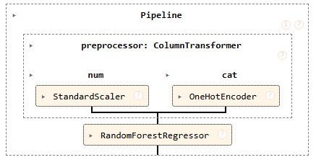
Explicación del uso de Pipelines en Scikit-Learn.
Componentes del Pipeline:
Preprocesamiento:
Estandarización de variables numéricas (StandardScaler).
Codificación de variables categóricas (OneHotEncoder).
Modelo de Machine Learning:
Algoritmo utilizado: RandomForestRegressor.
Hiperparámetros: n_estimators=5, max_depth=3 (para entrenar más rápido).
Figura: Estructura del Pipeline en Scikit-Learn

Slide 11
5. Entrenamiento y Evaluación del Modelo

Slide 12
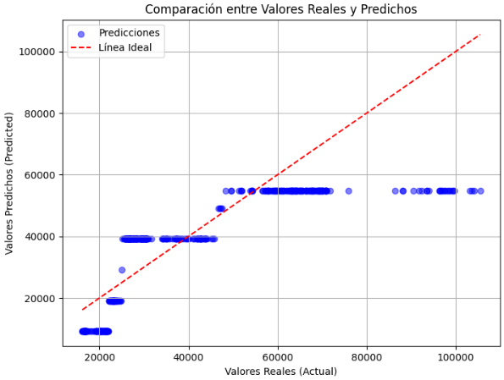
Datos del entrenamiento
Tamaño del dataset: 1,000 filas.
Tiempo de entrenamiento: Menos de 1 minuto.
Métricas obtenidas
Error Absoluto Medio (MAE): 10,246.45
Error Cuadrático Medio (MSE): 175,853,120.20
Coeficiente de Determinación (R²): 0.6235
Interpretación de las métricas
MAE: En promedio, el modelo se equivoca en 10,246 dólares al predecir el precio de cierre.
MSE: Penaliza los errores grandes; indica que hay algunas predicciones con desviaciones grandes.
R² = 0.6235: El modelo explica el 62.35% de la variabilidad del precio de Bitcoin, lo que indica que hay margen de mejora.

Slide 13
5. Conclusiones y Mejoras Futuras

Slide 14
Conclusión del proyecto
El modelo es capaz de predecir el precio de cierre de Bitcoin con una precisión moderada.
El uso de Pipelines simplifica el proceso y evita errores manuales.
Posibles mejoras
Probar otros modelos: XGBoost, Redes Neuronales (LSTM) para datos secuenciales.
Optimizar hiperparámetros con GridSearchCV para mejorar la precisión.
Ampliar el dataset: Usar más datos históricos para mejorar el rendimiento.

